Slide 1
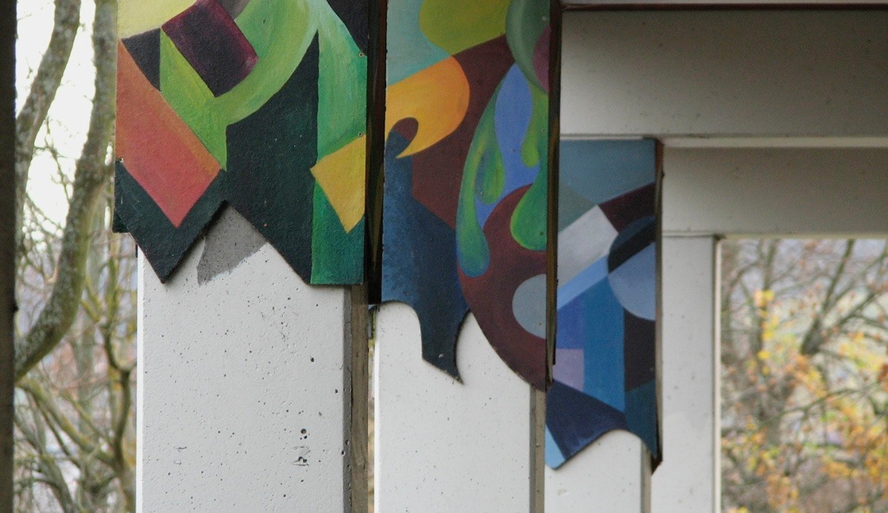
Neue Oberstufe BW 2021
am Justinus-Kerner-Gymnasium / Heilbronn

Slide 2
Info-Termine 2018/19
Information über die Kursstufe in allen Klassen
Information der Fachlehrer zu den Kursen
Vorläufige Wahl
Verbindliche Wahl
Dezember
2018
Januar
2019
Februar
2019
Juni
2019

Slide 3
Aufgabenfelder und Fächer in der Kursstufe I
So verteilen sich die Fächer in der Kursstufe
Aufgabenfeld* | Pflichtbereich | Wahlbereich
I sprachlich-literarisch-künstlerisch | Deutsch Fremdsprachen (Unterricht spätestens ab Kl. 8) Musik, Bildende Kunst | Literatur, Literatur und Theater
II gesellschaftswissenschaftlich | Geschichte, Geographie, Gemeinschaftskunde Wirtschaft Religionslehre, Ethik | Philosophie, Psychologie
III mathematisch-naturwissenschaftlich-technisch | Mathematik, Biologie, Chemie, Physik, NwT (mit einer weiteren Naturwissenschaft) | Vertiefung Mathematik, Astronomie, Informatik
ohne Zuordnung | Sport
* alle drei Aufgabenfelder müssen in der Abiturprüfung abgedeckt werden.

Slide 4
2
Welche Kurse sind verpflichtend?
Drei fünfstündige Kurse (Leistungsfächer)
Zwei der drei Leistungsfächer sind Deutsch, Mathematik, eine Fremdsprache* oder eine Naturwissenschaft
Wählen Sie weder Deutsch noch Mathematik muss das dritte Leistungsfach aus dem gesellschaftswissenschaftlichen Bereich sein**
*diese Fremdsprache muss spätestens ab Klasse 8 besucht worden sein!
** da sonst nicht alle Aufgabenfelder in der Abiturprüfung abgedeckt sind
Notes:
alle bei uns gelernte Fremdsprachen sind wählbar

Slide 5
3
Welche Kurse sind verpflichtend?
Dreistündige Basiskurse in:
Deutsch, soweit nicht Leistungsfach (vier Halbjahre)
Mathematik, soweit nicht Leistungsfach (vier Halbjahre)
Eine Fremdsprache, soweit nicht Leistungsfach (vier Halbjahre)
Eine Naturwissenschaft, soweit nicht Leistungsfach - Biologie, Chemie oder Physik (vier Halbjahre)
Eine weitere Sprache oder Naturwissenschaft, soweit nicht Leistungsfach (vier Halbjahre)
1

Slide 6
3
Welche Kurse sind verpflichtend?
Zweistündige Basiskurse in:
Geschichte (vier Halbjahre)
Gemeinschaftskunde/Geographie (je zwei Halbjahre)
Musik oder Bildende Kunst (vier Halbjahre in einem der beiden Fächer)
1
1
Ist eines dieser Fächer Kernfach, entfällt der Besuch des entsprechenden zweistündigen Kurses.

Slide 7
4
Welche Kurse sind verpflichtend?
Zweistündige Kurse in:
Religionslehre oder Ethik (vier Halbjahre in einem der beiden Fächer)
Sport
1
1
Sollten Sie vom Sport befreit sein, müssen Sie anstelle von Sport über die bisher gezeigte Belegungspflicht hinaus weitere Kurse (auch z.B. Psychologie) belegen.

Slide 8
5
Welche Kurse sind freiwillig?
Zusätzliche Wahlkurse in:
Vertiefung Mathematik, Astronomie, Literatur, Literatur und Theater, Philosophie, Psychologie
Informatik
1
2
1
Diese Kurse können in der Regel außer „Literatur und Theater“ (vier Halbjahre) für jeweils 2 Halbjahre belegt werden.
2
Es können 2 zweistündige Kurse belegt und angerechnet werden.
Notes:
Fremdsprache muss auch die dritte gelernte Fremdsprache sein

Slide 9
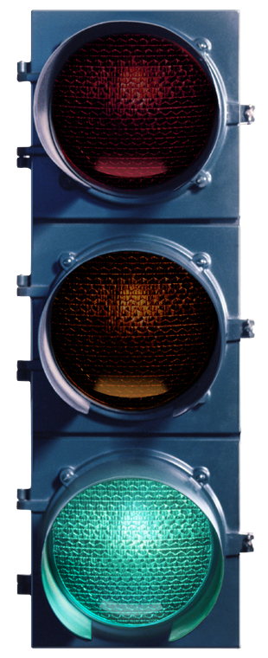
6
Welche Kurse sind freiwillig?
Besondere Lernleistungen in:
einem dreistündigen Seminarkurs
einem offiziellen Wettbewerb, einem Schülerstudium einem Praktikum oder gesellschaftlichem Engagement
1
1
Das Ergebnis des Seminarkurses kann doppelt als normaler Kurs oder anstelle einer mündlichen Prüfung (nicht anstelle von Deutsch oder Mathematik) gewertet werden. Sind noch nicht alle Aufgabenfelder im schriftl. Abitur abgedeckt, gilt, dass der Schwerpunkt im Seminarkurs dem jeweiligen Aufgabenfeld der mündlichen Prüfung entsprechen muss:
z.B.: mündliches Prüfungsfach = Geschichte
Schwerpunkt im Seminarfach = Religion
beides aus dem Aufgabenfeld Gesellschaftswissenschaften.

Slide 10
7
Welche Kurse sind verpflichtend?
Mindestbelegpflicht pro Halbjahr:
3 fünfstündige Kurse (z.B. D, M, E) = 15 Wochenstunden
je nach Belegpflicht noch z.B. BK/Mu, G, Geo/Gk, Reli, Bio, Phy, S, Psy = min. 18/16 Wochenstunden
Also sind im ∅ pro Halbjahr mindestens 32 Wochenstunden zu besuchen
Dabei müssen mindestens 42 Halbjahre belegt werden
1
1
Ist eines oder mehrere Fächer bereits als fünfstündiger Kurs gewählt können auch Fächer aus dem Wahlbereich gewählt werden.
Notes:
Steht nicht im Leitfaden, aber im gültigen unverändert gebliebenen Gesetzestext.
Zwar sind auch Musik und Orchester anrechenbar, allerdings nur nach vorheriger vom Schüler selbst eingeholter Bestätigung, dass die Musiklehrerinnen bereit sind zur Aufnahme

Slide 11
Wie steht es mit der Leistungsbewertung?
1
Punkte statt Noten!
Punkte | 15 | 14 | 13 | 12 | 11 | 10 | 9 | 8 | 7 | 6 | 5 | 4 | 3 | 2 | 1 | 0*
Note | sehr gut |  |  | gut |  |  | befriedigend |  |  | ausreichend |  |  | mangelhaft |  |  | ungenügend
* wird ein Kurs mit 0 Punkten bewertet, gilt er als nicht belegt! Ist mit dem betreffenden Kurs eine Belegpflicht nicht erfüllt, können Sie nicht zur Abiturprüfung zugelassen werden!

Slide 12
Wie steht es mit der Leistungsbewertung?
2
Klausuren
in den fünfstündigen Kursen (außer Sport) werden in den ersten 3 Halbjahren min. je 2, im letzten Halbjahr min. 1 Klausur geschrieben.
in den zwei- oder dreistündigen Kursen (außer Sport) werden in den 4 Halbjahren min. je 1 Klausur geschrieben.
1
1
Im Fach Sport werden in den fünfstündigen Kursen in den ersten beiden Halbjahren zusammen min. 3 Klausuren, in den beiden letzten Halbjahren je 1 Klausur geschrieben.

Slide 13
Wie steht es mit der Leistungsbewertung?
3
Andere Leistungsnachweise (GFS)
in den ersten drei Halbjahren der Kursstufe sind 3 GFS in jeweils drei verschiedenen Fächern zu erbringen.
die Wahl der Fächer liegt unter Organisationsvorbehalt bei den Schülern/innen.
Als Formen kommen in Frage: schriftliche Hausarbeiten, Projekte, Referate, experimentelle Arbeiten, mündliche Prüfungen oder andere Präsentationen.
Gewertet werden die GFS wie eine zusätzliche Klausur im betreffenden Kurshalbjahr.
Eine vierte GFS in einem weiteren Fach kann spätestens mit Eintritt in das vierte Schulhalbjahr festgelegt werden.

Slide 14
Was zählt alles zum Abiturschnitt?
1
Leistungen in den Kursen (Erster Block)
Gewertet werden:
die 12 Kurse der 3 Leistungsfächer (2 davon doppelt)
28 weitere Kurse, soweit nicht bereits als Kernfach eingebracht, davon verpflichtend:
4 Kurse in Deutsch und 4 Kurse in Mathematik
min. 4 oder je 4 Kurse in einer oder zwei Fremdsprache(n)
min 4 oder je 4 Kurse in einer oder zwei Naturwissenschaft(en) (Bio, Ch, Phy)
4 Kurse in Geschichte
2 Kurse in BK oder Musik
je 2 Kurse in Geographie und Gemeinschaftskunde
alle Kurse in den mündlichen Prüfungsfächern, soweit noch nicht berücksichtigt
wenn möglich auch Kurse aus dem Wahlbereich
Notes:
Computer errechnet automatisch die beste Variante

Slide 15
Was zählt alles zum Abiturschnitt?
2
Abiturprüfungsblock (Zweiter Block)
Gewertet werden:
die Leistungen aus den schriftlichen und mündlichen Abiturprüfungen*
* Wurde in einem Fach nur schriftlich oder mündlich geprüft, ist die erreichte Punktzahl vierfach zu werten. Wurde in einem Fach schriftlich und mündlich geprüft, wird nach folgender Formel gerechnet:
Schriftliche Prüfung * 2 + Mündliche Prüfung
3
** In den Fächern Bildende Kunst, Musik und Sport werden die schriftlichen oder mündlichen Prüfungen in der Regel durch fachpraktische Prüfungen ergänzt.

Slide 16
Was zählt alles zum Abiturschnitt?
4
Mindestqualifikation
im ersten Block der angerechneten Kurse müssen mindestens 40 Kurse mit mindestens 200 von 600 Punkten erreicht werden. Dabei dürfen maximal 8 der angerechneten Kurse, davon höchsten 3 Kurse in Leistungsfächern mit jeweils weniger als 5 Notenpunkten enthalten sein.*
im zweiten Block der Leistungen aus der Abiturprüfung müssen mindestens 100 von 300 Punkten erreicht werden. Dabei müssen Sie in drei Ihrer fünf Prüfungsfächer, darunter mindestens zwei Leistungsfächer jeweils mindestens 20 Punkte (in vierfacher Wertung) erreichen. In allen Prüfungsfächern müssen Sie mindestens 4 Punkte (in vierfacher Wertung) erreichen.
* Wird ein Kurs mit 0 Punkten bewertet, gilt der Kurs als nicht belegt. Keine Zulassung zur Abiturprüfung!

Slide 17
Was zählt alles zum Abiturschnitt?
5
Gesamtqualifikation nach Blöcken
Gesamtqualifikation im Abitur
Max. Punktzahl
Min. Punktzahl
Max. Punktzahl
Min. Punktzahl
Block II (Abiturleistungen)
Die insgesamt erreichten Punkte werden in eine Durchschnittsnote umgerechnet (z.B. 629 Punkte → Note 2,1).

Slide 18
Was erwartet mich bei der Abiturprüfung?
1
Schriftliche Abiturprüfungen
finden statt in:
den drei gewählten Leistungsfächern*
* In den Fächern Bildende Kunst, Musik und Sport werden die schriftlichen oder mündlichen Prüfungen gegebenenfalls durch fachpraktische Prüfungen ergänzt.
Notes:
Einstreuen Zusatzwerbung für Reli mit Besonderheiten

Slide 19
Was erwartet mich bei der Abiturprüfung?
2
NEU seit 2014
Mündliche Abiturprüfungen
Die Prüfungsordnung für die Abiturjahrgänge ab 2021 sieht in den modernen fünfstündigen Fremdsprachen eine zusätzliche Kommunikationsprüfung vor:
Diese Kommunikationsprüfung findet im 4. Schulhalbjahr (noch vor der Bekanntgabe der schriftlichen Abiturergebnisse) statt.
Man kann zwischen einer Einzel- und einer Tandemprüfung wählen, je Schüler 15 Min.
Die Kommunikationsprüfung wird wie eine zusätzliche Prüfung in einem bereits schriftlich geprüften Fach gewertet, also:
Schriftlich 2, Mündlich 1

Slide 20
Was erwartet mich bei der Abiturprüfung?
3
Mündliche Abiturprüfungen*
Die zwei mündlichen Prüfungen (je 20 Min) finden statt,
in Deutsch und Mathematik, sofern sie nicht bereits Gegenstand der schriftlichen Abiturprüfung sind
in einem beliebigen Pflichtfach aus dem Aufgabenfeld Gesellschaftswissenschaften, falls Gesellschaftswissenschaften nicht im schriftlichen Abitur vertreten sind.
eine der beiden mündlichen Prüfungen (nicht Deutsch oder Mathematik) kann wahlweise durch Anrechnung des Seminarkurses oder eines anerkannten Wettbewerbs, etc. ersetzt werden, wenn dies die obige Prüfungsfächerkombination zulässt.
* In den Fächern Bildende Kunst, Musik und Sport werden die schriftlichen oder mündlichen Prüfungen in der Regel durch fachpraktische Prüfungen ergänzt.

Slide 21
Was erwartet mich bei der Abiturprüfung?
4
Mündliche Abiturprüfungen
falls nötig, in einem weiteren drei- oder zweistündigen Pflichtfach,Vertiefungskurs Mathematik oder Literatur und Theater, solange die Anrechnungspflicht von 40 Halbjahren nicht überschritten wird.
die beiden Basisfächer Gemeinschaftskunde/Geographie werden gemeinsam in einer Kombinationsprüfung gewählt.
Zusätzliche mündliche Prüfungen finden statt:
nach Wunsch der Schülerin / des Schülers in weiteren bereits schriftlich geprüften Fächern.
zudem kann auch der Gesamtprüfungsvorsitzende zusätzliche Prüfungen ansetzen.
Notes:
Kann in der Wahrscheinlichkeit wieder steigen

Slide 22
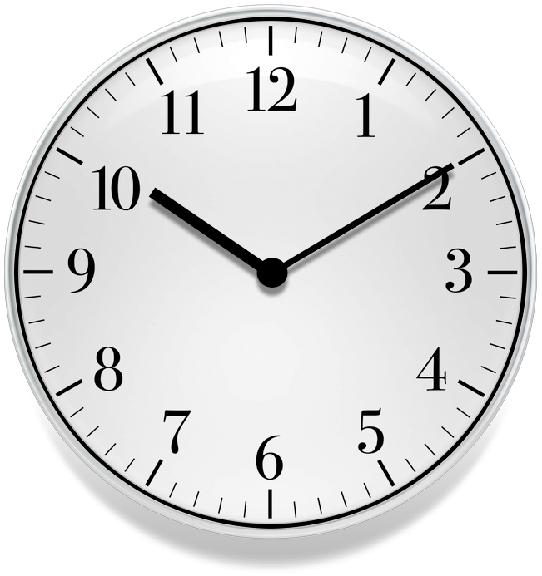
Muss ich alles gleich entscheiden?
Termine der Festlegung:
Vorläufige Wahl der Kurse:
Verbindliche Wahl der Kurse:
Wahl des Fachs für die mündliche Prüfung
Festlegung der beiden doppelt ge-wichteten Leistungsfächer
Meldung weiterer mündlicher Prüfungen
Februar 2019
Juni 2019
Januar 2021
Juni 2021
nach Bekanntgabe der schriftlichen Abiergebnisse

Slide 23
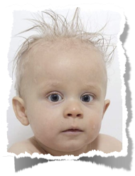
Na dann, viel Erfolg!!*
* oder wem immer noch die Haare zu Berge stehen, darf gern einen Termin mit Herrn Chmielus machen.
Diese Präsentation ersetzt nicht das eigene Studium des Leitfadens!!
Notes:
Leitfaden fehlerhaft

